Slide 1


Динамическое программирование

Slide 2
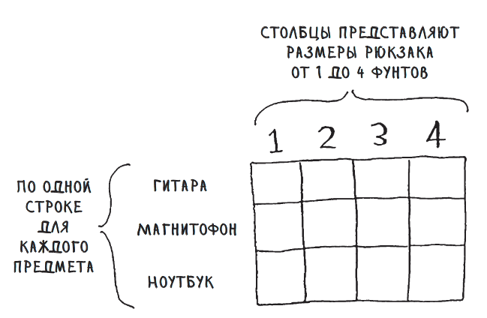
Задача о рюкзаке и динамический алгоритм
Каждый алгоритм динамического программирования начинается с таблицы. Строки таблицы представляют предметы, а столбцы — емкость рюкзака
от 1 до 4 фунтов. Все эти столбцы нужны, потому что они упрощают вычисление стоимостей «подрюкзаков»

Slide 3
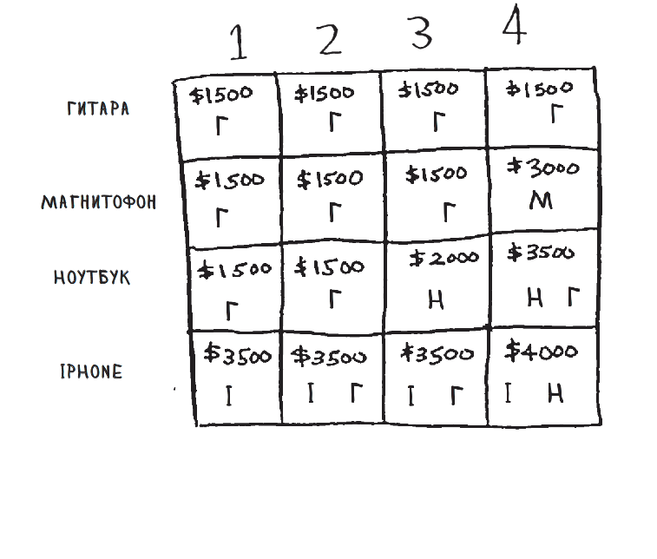
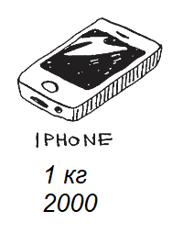
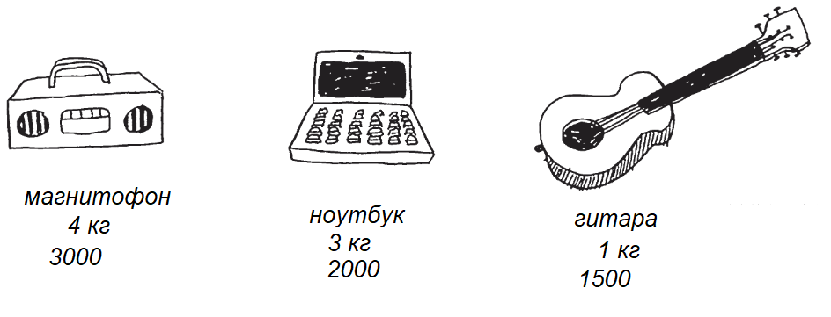
Заполняем!
Заполняем!

Slide 4


Заполняем!
Жадный алгоритм
Сортируем предметы по стоимости в порядке убывания.
Идём по отсортированному списку:
если текущий предмет помещается в рюкзак → кладём его;
иначе пропускаем.
Возвращаем:
суммарную ценность,
список выбранных предметов.
Динамический алгоритм
Создаём таблицу dp размером (n+1) × (W+1), где:
n — количество предметов,
dp[i][w] = максимальная ценность при использовании первых i предметов и вместимости w.
Заполняем таблицу:
для каждого предмета i и каждой вместимости w:
если предмет помещается (вес ≤ w), то dp[i][w] = max(dp[i-1][w], dp[i-1][w - вес] + ценность)
иначе dp[i][w] = dp[i-1][w]
После заполнения таблицы в dp[n][W] находится максимальная возможная ценность.
Восстанавливаем набор предметов:
идём назад по таблице от dp[n][W];
если dp[i][w] != dp[i-1][w], значит предмет i-1 был выбран;
добавляем его в список и уменьшаем текущую вместимость на его вес.
Возвращаем:
оптимальную ценность,
список выбранных предметов.
Решение

Slide 5
Часть предмета
Можно ли взять часть предмета?
Допустим, вы наполняете рюкзак в продуктовом магазине. Вы можете украсть мешки с чечевицей и рисом. Если весь мешок не помещается, его можно открыть и отсыпать столько, сколько унесете. В этом случае вы уже не действуете по принципу «все или ничего» — можно взять только часть предмета. Как решить такую задачу методом динамического программирования?
Никак! В решении, полученном методом динамического программирования, вы либо берете предмет, либо не берете. Алгоритм не предусматривает возможности взять половину предмета

Slide 6
Заполняем!
Снова он!
Разница: в дробной задаче жадный алгоритм всегда даёт оптимальное решение, а в 0/1 - задаче он может ошибаться.

Slide 7
Начнём
items = [
("Золото", 10, 600),
("Серебро", 20, 1000),
("Бронза", 30, 900),
]
W = 25
max_value, chosen_items = fractional_knapsack(items, W)
print("Максимальная ценность:", max_value)
print("Выбранные предметы:")
for name, weight, value in chosen_items:
print(f"{name}: взято {weight} единиц, ценность {value}")

